Slide 1
Mẫu thiết kế phầm mềm Đề tài : Tái cấu trúc mã nguồn phần mềm (Nhóm 15) Giảng viên hướng dẫn : TS. Nguyễn Thị Thu Trang TS. Bùi Thị Mai Anh
Phạm Mạnh Tuấn - 20173435
Bùi Minh Tuấn - 20173444
Nguyễn Minh Tuấn - 20173436
Nguyễn Văn Tuấn - 20173440

Slide 2
Nội dung trình bày
Mô tả đề tài
Conhesion, Coupling
SOLID
Clean Code
Cải tiến
Tổng kết

Slide 3
Phân công công việc
Cohesion, Coupling : Nguyễn Văn Tuấn
Clean Code : Bùi Minh Tuấn
SOLID và cải tiến
-SRC và OCP : Nguyễn Minh Tuấn
-DIP, LSP : Phạm Mạnh Tuấn

Slide 4
Mô tả đề tài
Đề tài đưa ra nhiệm vụ phải phát hiện các đoạn code không tốt, tái cấu trúc nó để có thể dễ dàng bảo trì, nâng cấp theo các yêu cầu trong tương lai
Áp dụng kiến thức đã học, phát hiện các độ đo conhesion, coupling. Phát hiện các vi phạm về SOLID
Áp dụng các kiến thức Clean Code, cải thiện chất lượng mã nguồn phần mềm
Đưa ra giải pháp, áp dụng các design pattern vào mã nguồn để dễ phát triển phần mềm trước các yêu cầu thay đổi trong tương lai

Slide 5
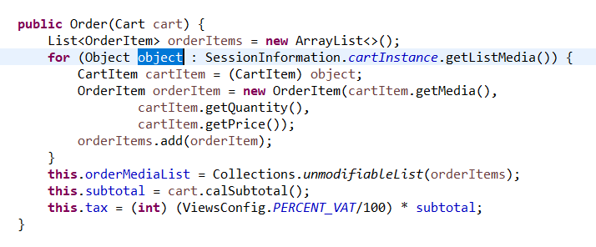
Cohesion , Coupling
Coupling:
+ Content Coupling : module A sử dụng code của module B để thay đổi nội dung của module A
-->Vi phạm tính đóng gói, có thể gây ra kết quả không mong muốn

Slide 6
Cohesion , Coupling
+Common Coupling: module A và B phụ thuộc vào cùng 1 dữ liệu static data
>Gây ảnh hưởng đến việc kiểm soát dữ liệu, khó xác định được tất cả các
thành phần tác động đến dữ liệu. Tái sử dụng kém
Ví dụ :

Slide 7
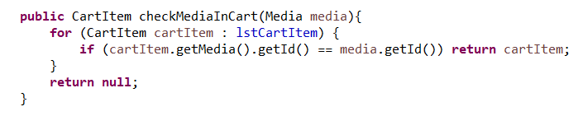
Cohesion , Coupling
+Stamp Coupling: module A truyền cho B kiểu tham chiếu hoặc toàn bộ cấu trúc dữ liệu thay
vì truyền cho B những dữ liệu thực sự cần thiết
-->Nếu bất kì trường hay phương thức nào trong A thay đổi có thể ảnh hưởng tới xử lí của B hoặc B có thể thay đổi A

Slide 8
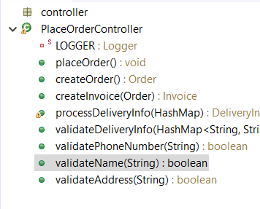
Cohesion, Coupling
Cohesion
+ Coincidental cohesion: Các thành phần trong 1 module không liên quan gì đến nhau
--> Khó bảo trì và tái sử dụng
Ví dụ:

Slide 9
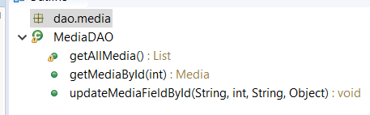
Cohesion, Coupling
+ Procedural Cohesion : Các phần của module được nhóm lại vì chúng luôn tuân theo 1 trình tự nhất định

Slide 10
Cohesion, Coupling
+ Communication Cohesion: Các phần của module được nhóm lại vì chúng hoạt động trên cùng 1 dữ liệu

Slide 11

Clean Code
Meaningful Name
-Thay đổi tên biến, phương thức thành tên có ý nghĩa chính xác
-Tạo các biến static final thay cho các hằng số trong code

Slide 12
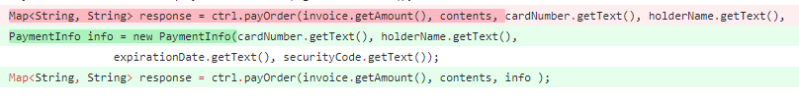

Clean Code
Clean Method
Truyền vào 1 đối tượng thay vì nhiều tham số
Tạo các biến Boolean để sử dụng trong hàm if

Slide 13
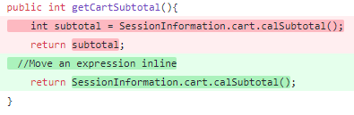
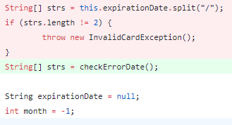
Clean code
Clean Method
Tạo ra các phương thức inline
Tách phương thức có nhiều chức năng thành các phương thức nhỏ hơn

Slide 14
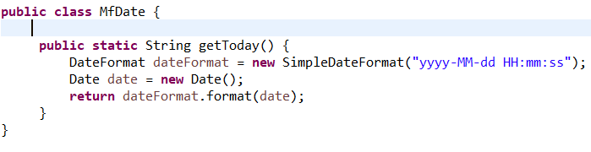
Clean code
Clean Class
Tạo thêm interface Card, class CreditCard sẽ thực thi interface Cart. Các module trước đây giao tiếp với class CreditCard giờ sẽ giao tiếp với interface Cart
Tạo thêm lớp MfDate chứa các phương thức getToday , trả về ngày hôm nay.

Slide 15
SOLID
Single Responsibility
Open-Closed
Liskov Substitution
Interface Segregation
Dependency Inversion

Slide 16
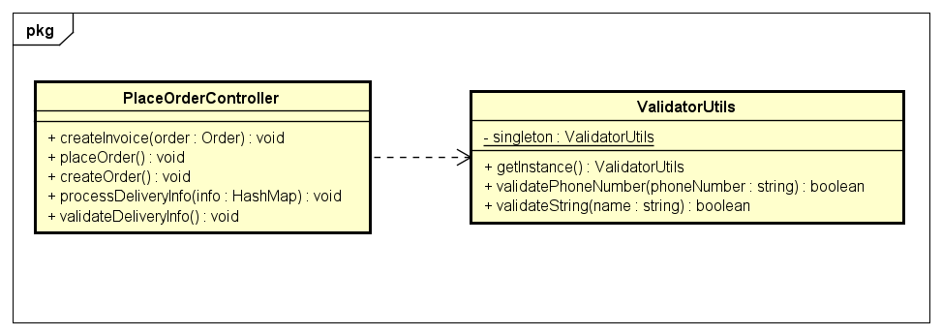
SRP
Vấn đề: Lớp PlaceOrderController thực hiện nhiều chức năng khác nhau (vừa thực hiện chức năng đặt hàng vừa làm nhiệm vụ validate thông tin)
Giải pháp: Tách nhiệm vụ validate thông tin thành một lớp riêng (ValidatorUtils) và sử dụng mẫu thiết kế singleton cho lớp này vì lớp này chỉ cần khởi tạo duy nhất một lần

Slide 17
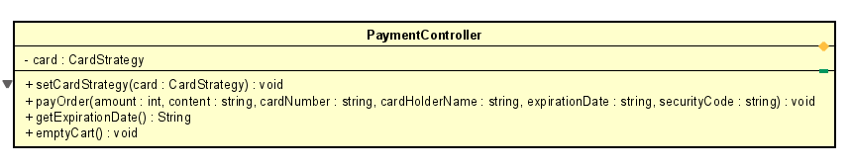
SRP
Vấn đề: lớp PaymentController vừa thực hiện chức năng thanh toán vừa kiểm tra ngày hết hạn của thẻ, hàm payOrder có quá nhiều tham số truyền vào

Slide 18
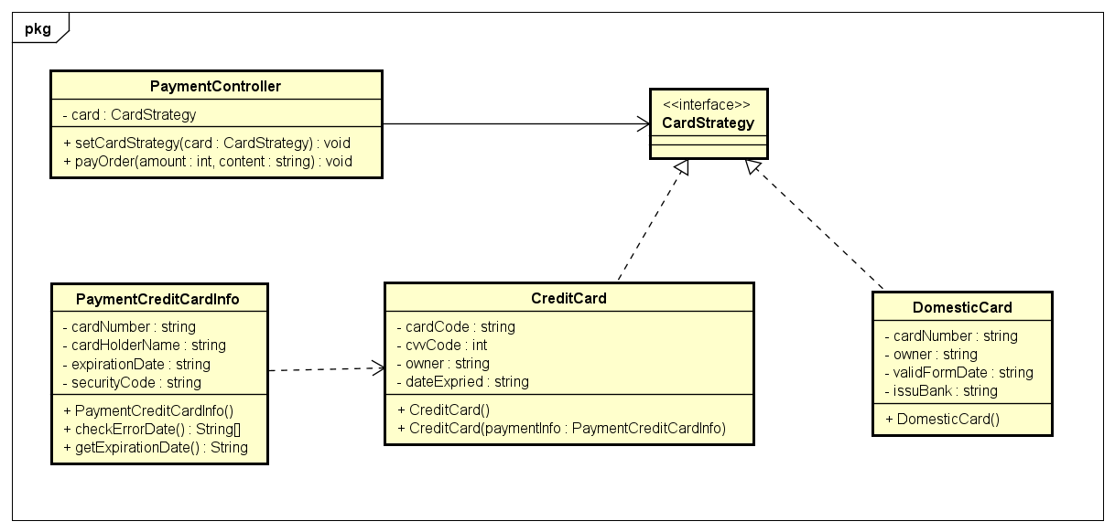
SRP
Giải pháp: Tạo ra lớp PaymentCreditCardInfo để chứa các thông tin khởi tạo thẻ CreditCard và làm nhiệm vụ kiểm tra ngày hết hạn của thẻ

Slide 19
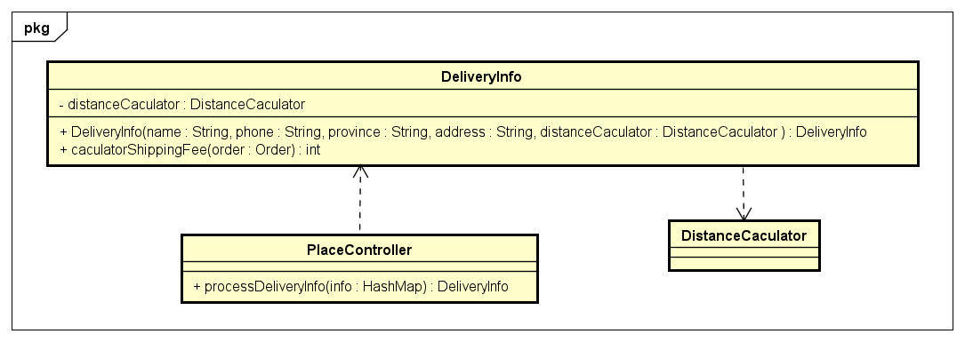
OCP
Vấn đề: Khi muốn sử dụng thư viện mới sẽ phải thay đổi trực tiếp code của lớp DeliveryInfo

Slide 20
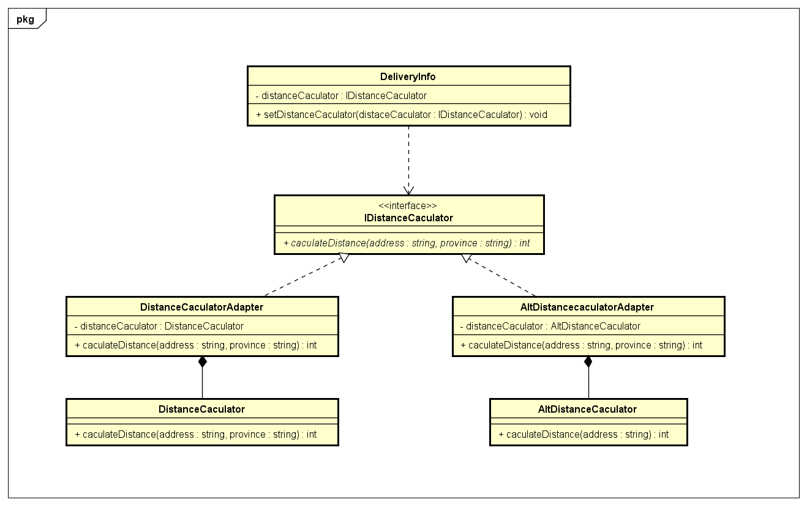
OCP
Giải pháp: Sử dụng Adapter

Slide 21
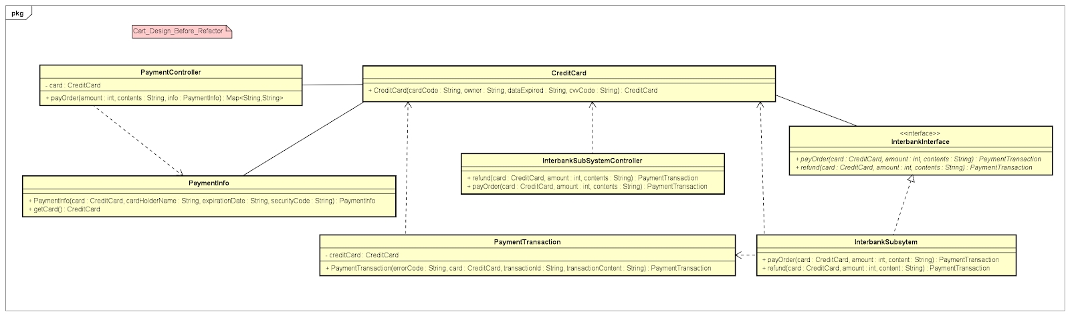
OCP
Vấn đề: Khi thêm phương thức thanh toán mới sẽ phải trực tiếp sửa code của lớp PaymentController

Slide 22
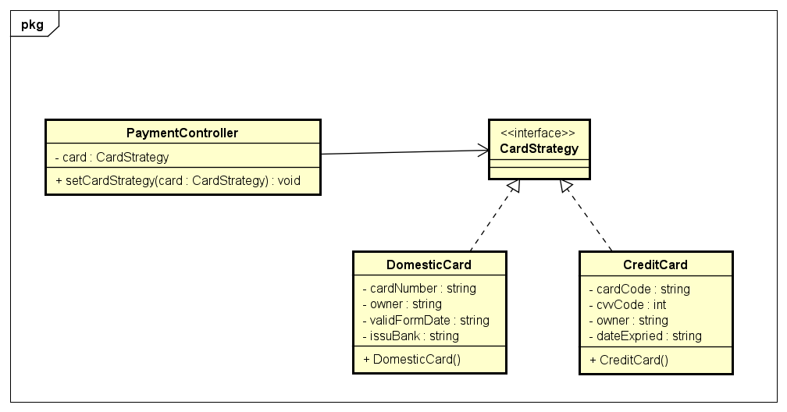
OCP
Giải pháp: dùng mẫu thiết kế Strategy

Slide 23
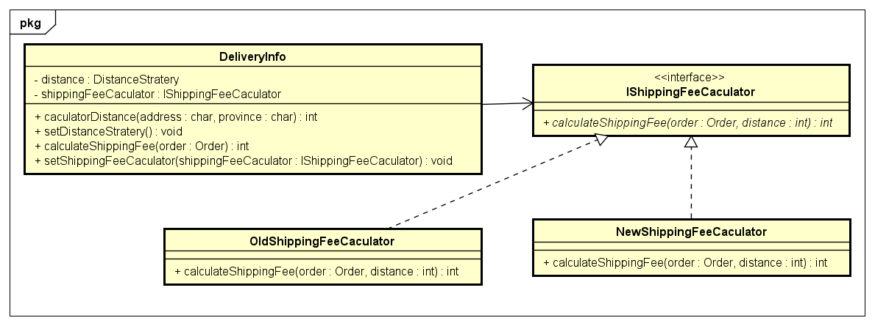
OCP
Vấn đề : Khi thay đổi công thức tính phí vận chuyển sẽ phải thay đổi trực tiếp code của lớp DeliveryInfo
Giải pháp: dùng mẫu thiết kế Strategy

Slide 24
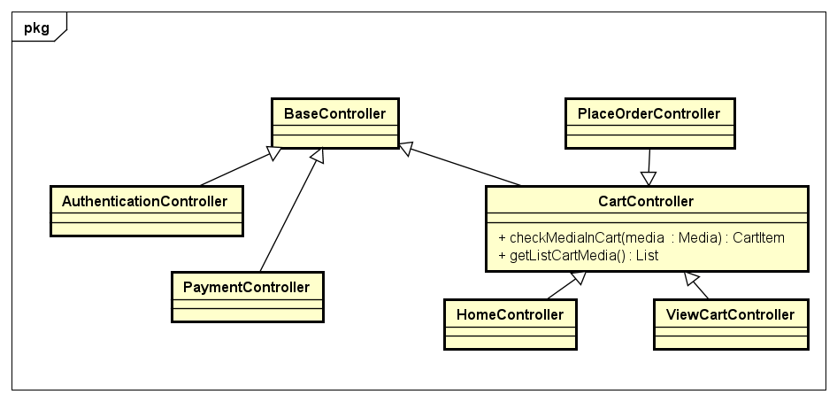
LSP
Vấn đề : Lớp AuthencationController không sử dụng 2 phương thức của lớp cha BaseController.
Giải pháp: Tạo lớp CartController chứa các phương thức của lớp BaseController, các phương thức liên quan đến cart sẽ kế thừa từ class này

Slide 25
DIP
Vấn đề̀: Phương thức PayOrder trong PaymentController chứa các thông tin của Order, khi thay đổi phương thức thanh toán sẽ phải sửa lại code
Giải pháp: dùng mẫu thiết kế Strategy

Slide 26
Các vấn đề khác
Vấn đề: Các lớp con của lớp BaseScreenHandler có phương thức khởi tạo gần giống nhau, nhưng lại không có phương thức chung ở lớp cha, do đó khi muốn thêm một màn hình mới sẽ phải lặp lại phương thức khởi tạo này dẫn đến lặp code.
Giải pháp: sử dụng Template MethodTạo phương thức khởi tạo chung và các phương thức abstract(setupData, setupFunctionality và showError) ở lớp cha (lớp BaseScreenHandler). Các lớp con sẽ kế thừa phương thức khởi tạo và override lại các phương thức abstract

Slide 27
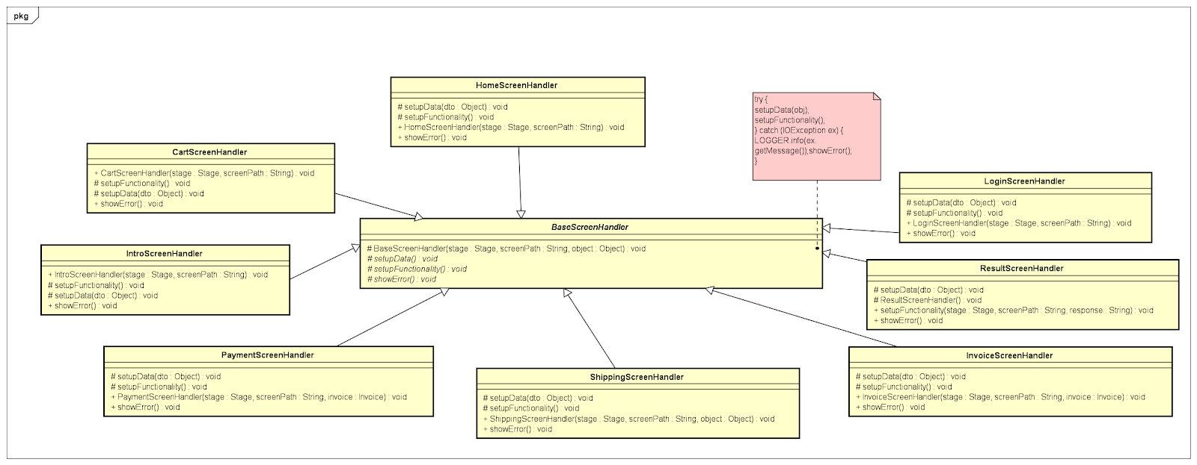
Các vấn đề khác

Slide 28
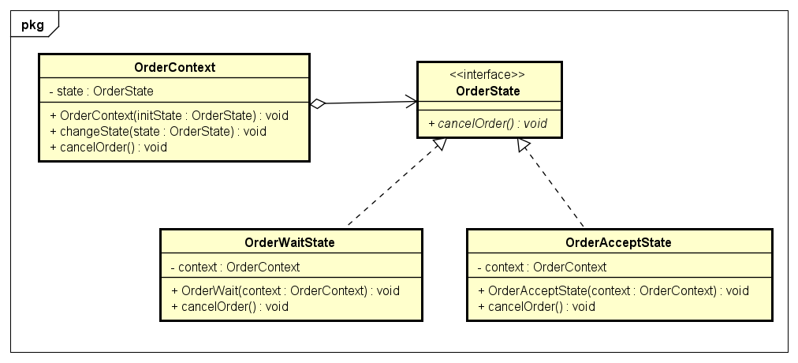
Các vấn đề khác
Vấn đề: Khi có yêu cầu mới cập nhật lại chức năng hủy đơn hang
Giảp pháp : Sử dụng mẫu thiết kế state

Slide 29
Tổng kết
Thiết kế sau khi tái cấu trúc thì dễ bảo trì, quản lí và mở rộng hơn trong tương lai.
Có nhiều cohesion và coupling nhóm đã tìm ra , nhưng chưa sửa đổi.
Một số yêu cầu có thể xảy ra nhóm chưa có giải pháp xử lí như thêm mặt hàng Media mới,…

